Slide 1
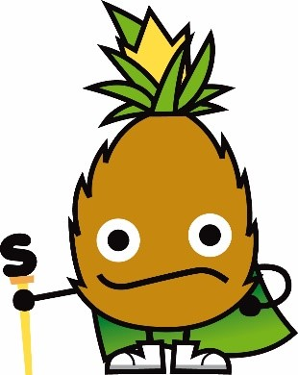
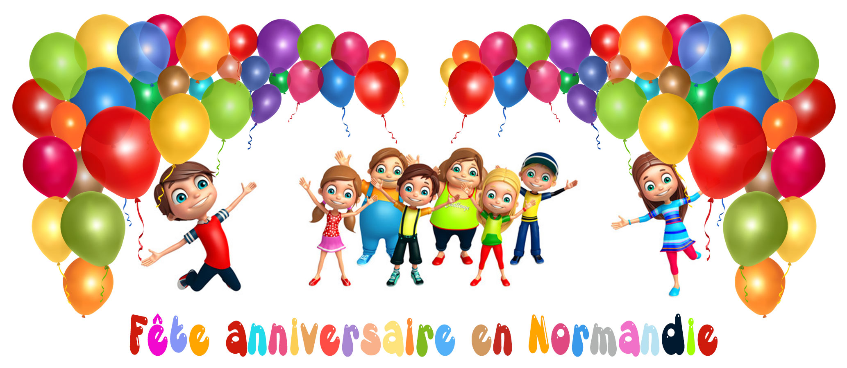
1. Le sujet du verbe. Trouve et copie le sujet du verbe souligné.
Quand fêterez-vous votre anniversaire ?

Slide 2
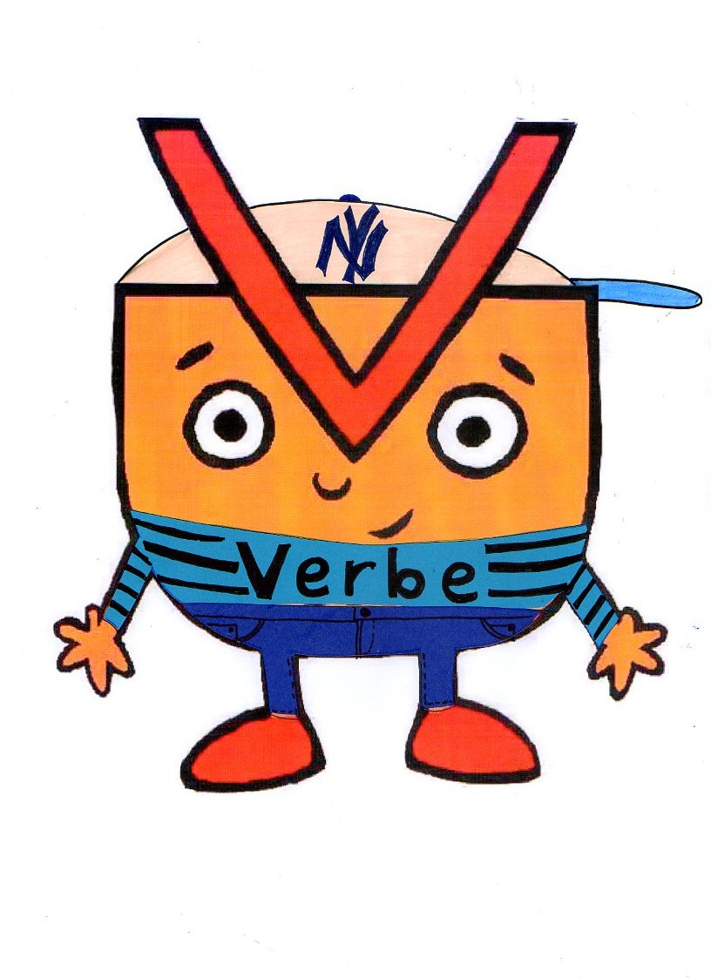
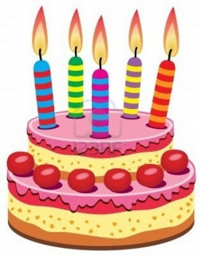
2. Conjuguer au passé, présent ou futur. Copie le verbe qui convient selon le temps demandé.
fêtais fêterai fête
Les mois prochain, je mon anniversaire.

Slide 3
3. Conjuguer au présent les verbes du premier groupe , les verbes réguliers et aller, venir, être, avoir, dire, faire. Copie le verbe et ajoute la bonne terminaison.
Aujourd’hui, Zoé et Laura (fêter) leur anniversaire.

Slide 4
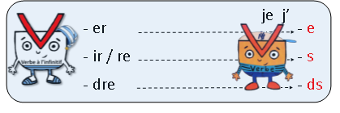
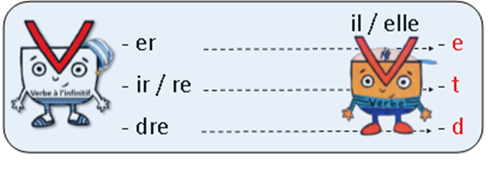
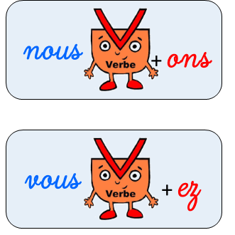
4. Conjuguer au passé, présent ou futur. Transforme la phrase au futur
Il fête son anniversaire.
……………………………………………………

Slide 5
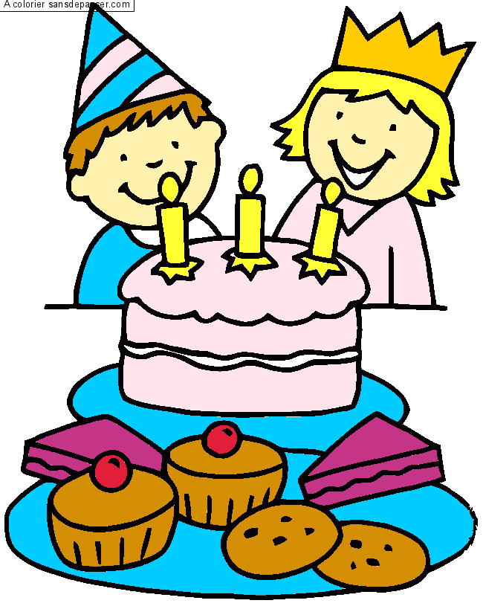
5. Conjuguer au présent.
Conjugue le verbe à la 1ère personne du pluriel du présent
goûter

Slide 6
6. Accord dans le groupe nominal. Copie l’adjectif qui convient pour compléter ce groupe nominal.
délicieux - délicieuse - délicieuses  mon gâteau

Slide 7
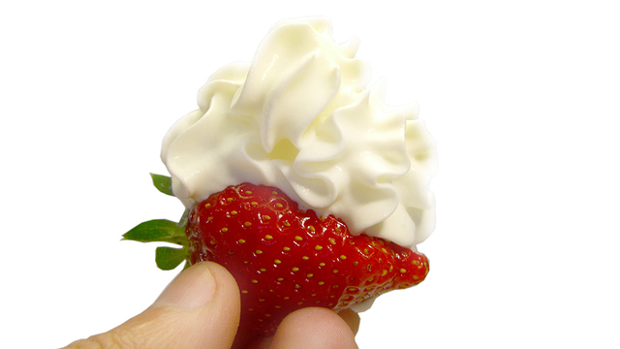
7. Masculin/ féminin , Singulier/pluriel Ce groupe nominal est au masculin ou féminin , singulier ou pluriel
de la chantilly sucrée

Slide 8
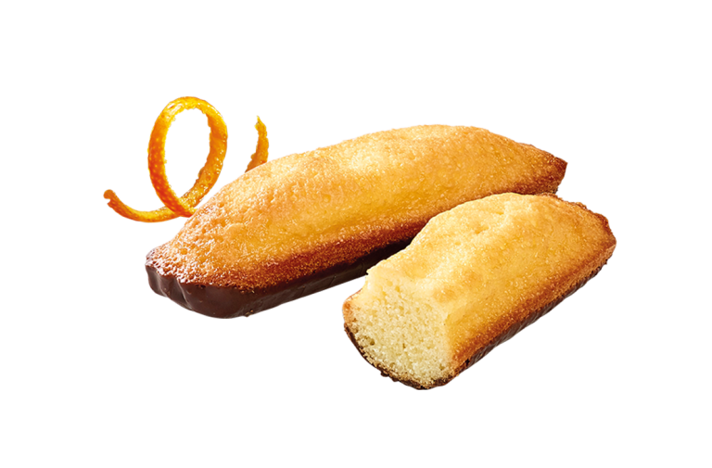
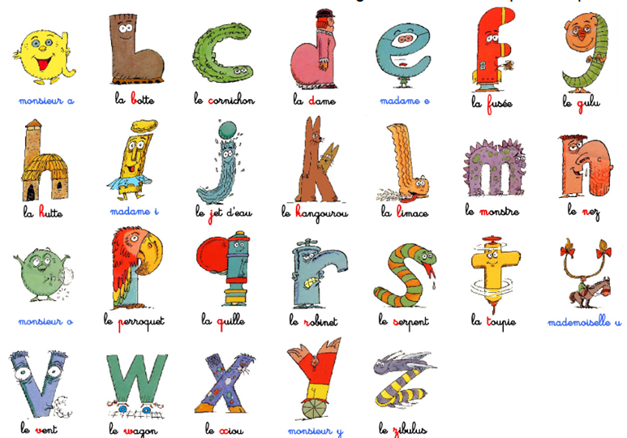
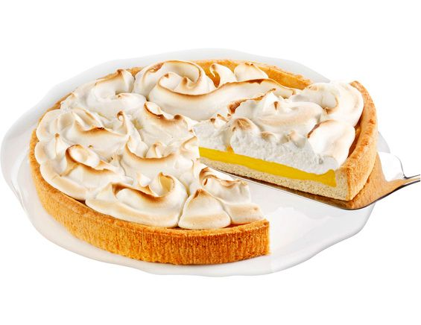
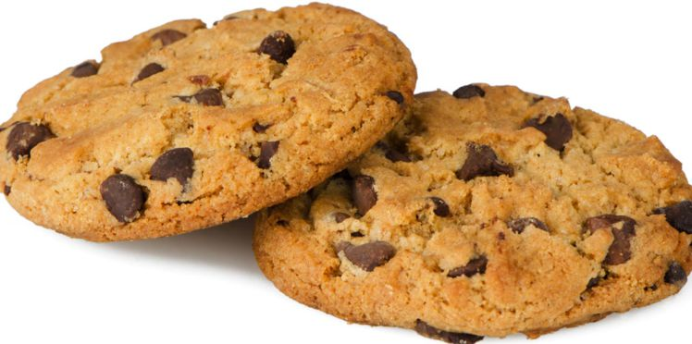
8. Vocabulaire : ordre alpha Quel mot n’est pas dans l’ordre alphabétique
cake - biscuit - gâteau - glace - tarte - sorbet

Slide 9
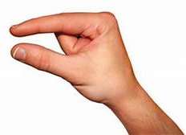
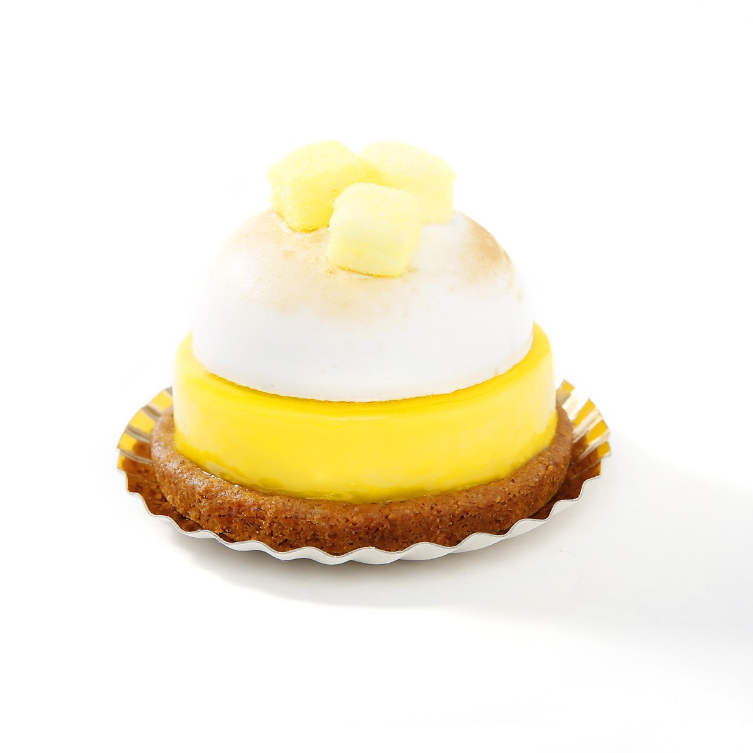
9. Vocabulaire : dimunitif Quel est le diminutif du mot :
une tarte…….

Slide 10
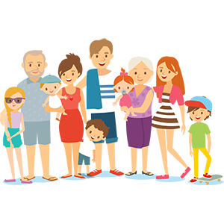
10. Famille de mots Trouve l’intrus dans cette famille de mots
fêter - festival - félin- festin - festif - festivités

